Slide 1

R ile Hiyerarşik Lineer Modelleme (HLM)
Musa SADAK, Ph.D.
Eğitim Fakültesi
Eğitim Programları ve Öğretim ABD
29-30 Mayıs 2021
Notes:
Introduction of me.
Musa Sadak
Mathematics Education 2nd Year Doctoral Student
In this paper, TIMSS and National Placement Tests

Slide 2


HLM Teorik Altyapısı
KASTAMONU ÜNİVERSİTESİ

Slide 3
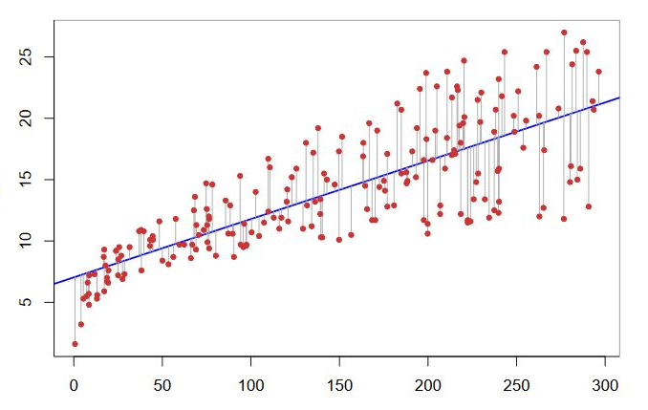

y = 7 + 0.1x (matematiksel olarak) y=mx+n (m: eğim, n: ekseni kestiği nokta)
Başarı puanı = 7 + 0.1*Evdeki kitap sayısı (değerler sembolik)
Başarı puanı 20, evinde 200 kitap bulunan öğrenciyi düşünelim.
20 = 7 + 0.1*200 → 20 = 7 + 20 → 20 = 27 ?
Başarı Puanı
Intercept (kesişim)
Evdeki kitap sayısı
KASTAMONU ÜNİVERSİTESİ
Notes:
Musa

Slide 4
Başarı puanı = 7 + 0.2*Evdeki kitap sayısı + Hata değeri (residual)
One-level: Y_{i} = B₀ + B₁*X₁ + B₂*X₂ + e_{i}
Multilevel: Y_{ij} = B₀ + B₁*X_{ij} + B₂*X_{j} + u_{j} + e_{ij}
KASTAMONU ÜNİVERSİTESİ
Notes:
Musa

Slide 5
HİYERARŞİK VERİ YAPILARI
Birçok sosyal alanda nested (içiçe geçmiş) veri yapısına rastlayabiliriz.
Okullardaki sınıflardaki öğrenciler
Farklı kliniklerdeki farklı doktorların hastaları
Mahallelerdeki ailelerdeki çocuklar
Türkiye’deki üç büyük ildeki üniversitelerdeki öğretim elemanları
Burada sorun teşkil edebilecek hiyerarşik yapı bulunmakta mıdır?
KASTAMONU ÜNİVERSİTESİ
Notes:
Musa

Slide 6
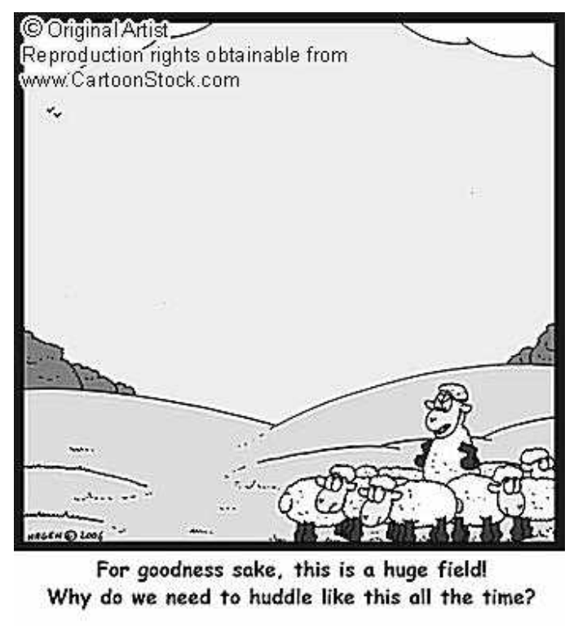
KASTAMONU ÜNİVERSİTESİ
Notes:
Musa

Slide 7
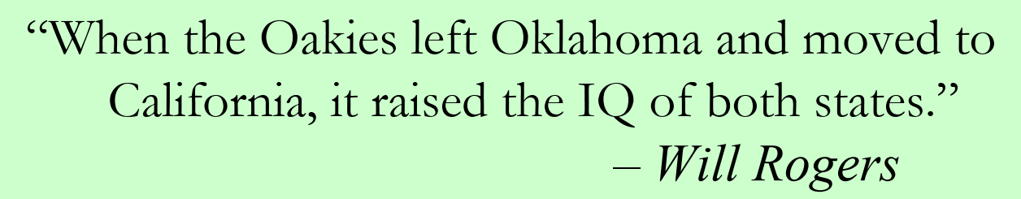
KASTAMONU ÜNİVERSİTESİ
Notes:
Musa

Slide 8
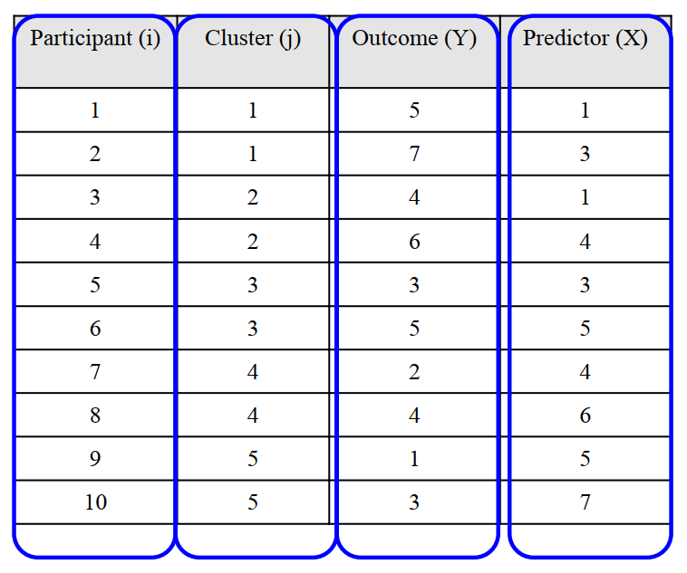
Tek Seviyeli Modeller
Snijders & Bosker’in (1999) vermiş olduğu örnek veri üzerinden bakalım:
Buradaki durum için bir modelleme denklemi oluşturalım birlikte.
KASTAMONU ÜNİVERSİTESİ
Notes:
Musa

Slide 9
Tek Seviyeli Modeller
Ogretmenin okudugu kitap sayisi
3
3
5
5
4
4
8
8
12
12
Denklem: Y_{ij} = B₀ + B₁ *X_{ij} + B₂ *X_{j} + u_{j} + r_{ij}
Y_{i} = B0 + B1*Xi + ri
KASTAMONU ÜNİVERSİTESİ
Notes:
Musa

Slide 10
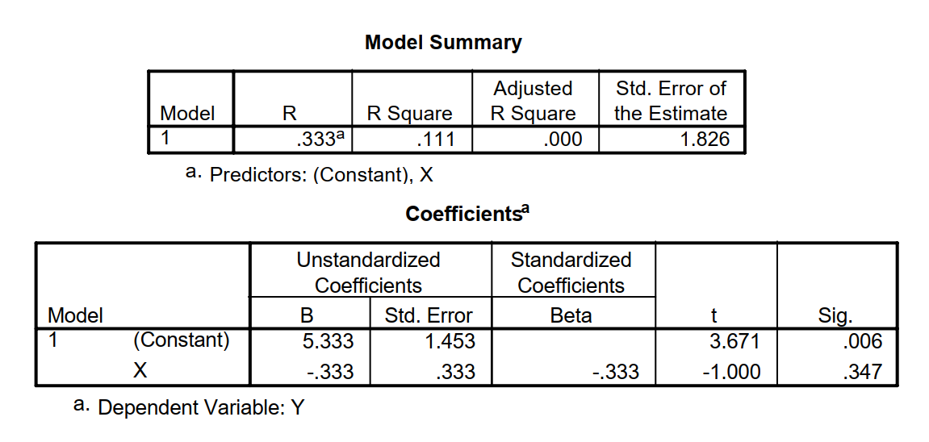
Eğer buradaki 10 kişi için bulundukları grupları dikkate almadan bir modelleme gerçekleştirirsek:
Y_{i} = B0 + B1*Xi + ri
KASTAMONU ÜNİVERSİTESİ
Notes:
Musa

Slide 11

Yorum: açıklayıcı değişken x ile çıktı değişkeni y arasında negatif bir ilişki bulunmakta. x’deki her bir birim artış olduğunda y değerleri .333 azalmakta
KASTAMONU ÜNİVERSİTESİ
Notes:
Musa

Slide 12
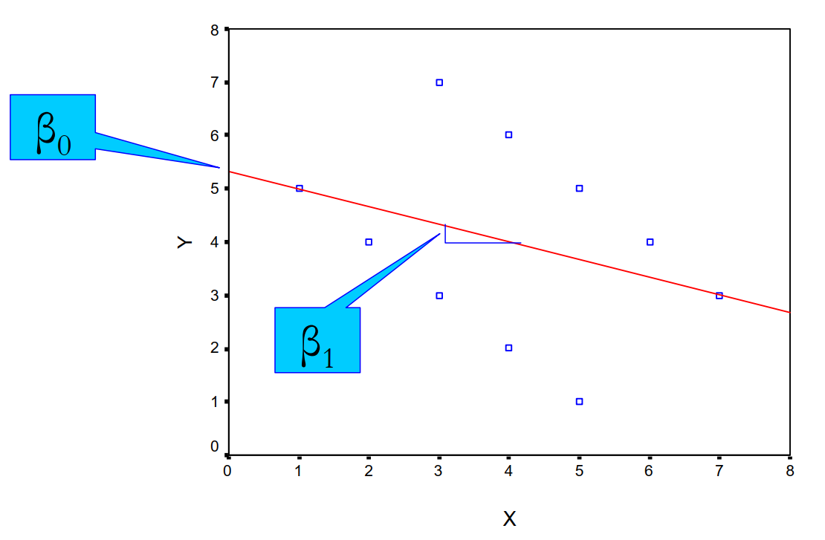
Yorum: açıklayıcı değişken x ile çıktı değişkeni y arasında negatif bir ilişki bulunmakta. x’deki her bir birim artış olduğunda y değerleri .333 azalmakta
KASTAMONU ÜNİVERSİTESİ
Notes:
Musa

Slide 13
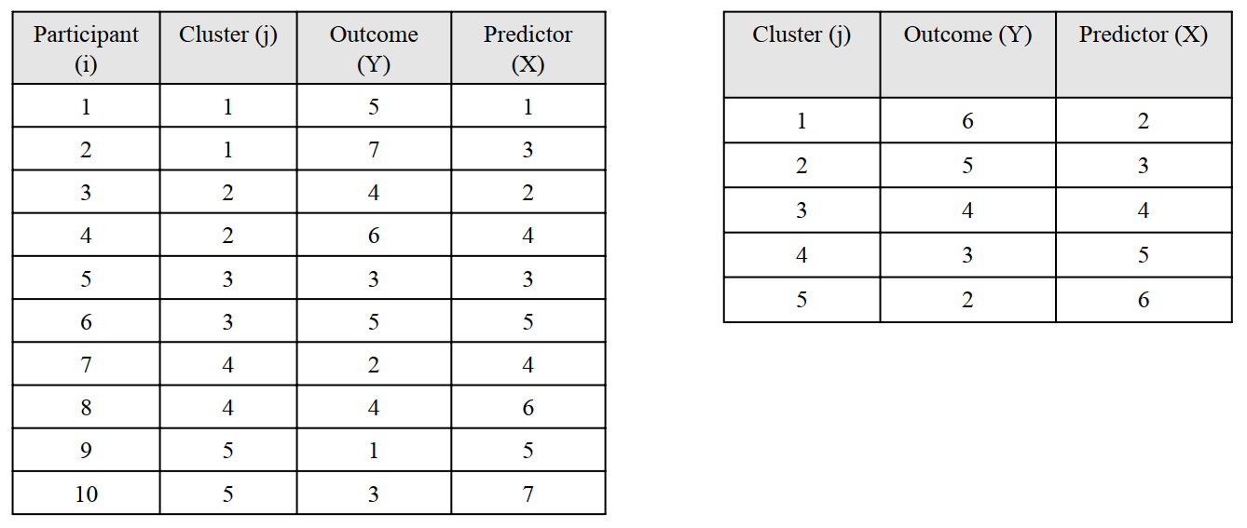
Şimdi de aynı veriyi kişileri dikkate almadan sadece bulundukları gruplar açısından inceleyelim:
KASTAMONU ÜNİVERSİTESİ
Notes:
Musa

Slide 14
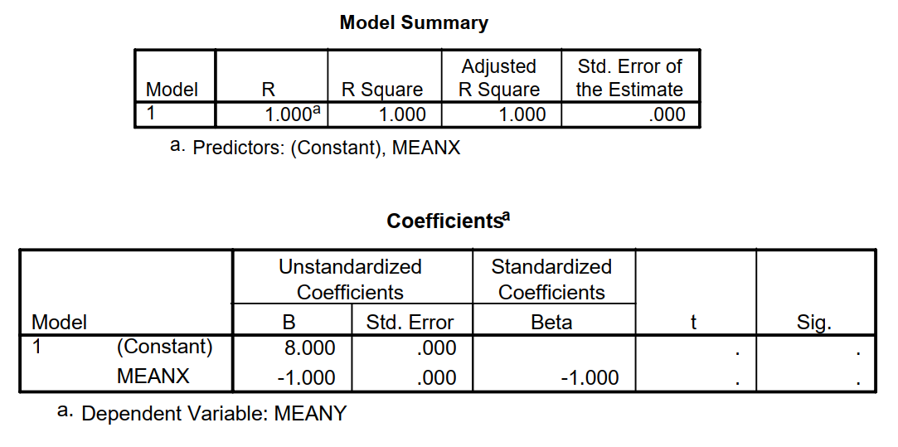

Yorum: açıklayıcı değişken x ile çıktı değişkeni y arasında negatif bir ilişki bulunmakta. x’deki her bir birim artış olduğunda y değerleri de bir azalmakta
KASTAMONU ÜNİVERSİTESİ
Notes:
Musa

Slide 15
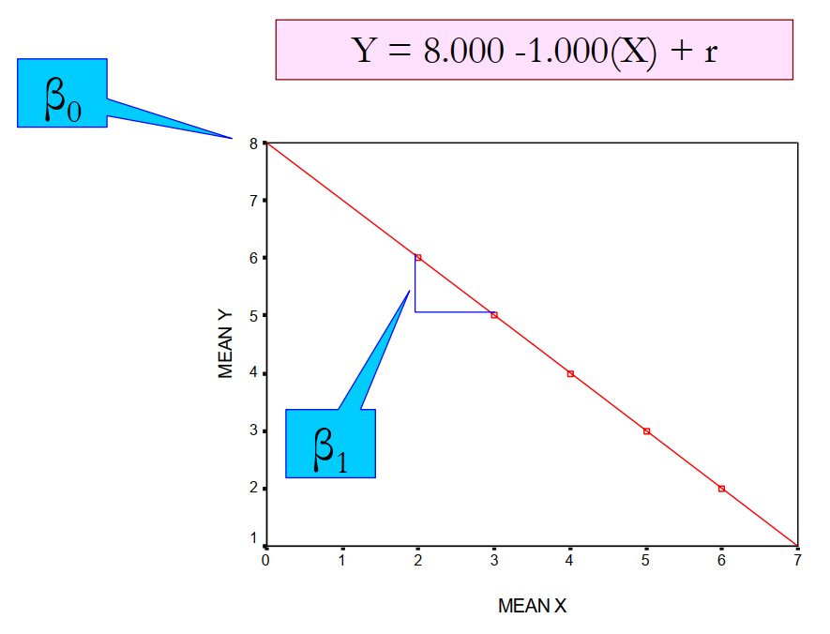
Yorum: açıklayıcı değişken x ile çıktı değişkeni y arasında negatif bir ilişki bulunmakta. x’deki her bir birim artış olduğunda y değerleri de bir azalmakta
KASTAMONU ÜNİVERSİTESİ
Notes:
Musa

Slide 16
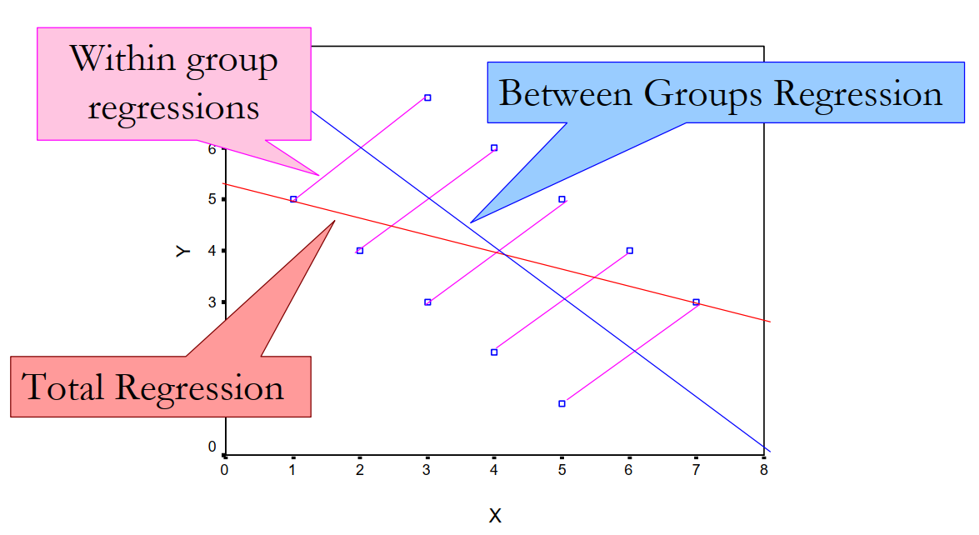
ANCAK
Hem grupları hem de bireyleri dikkate alacak olursak:
KASTAMONU ÜNİVERSİTESİ
Notes:
Musa

Slide 17
Sabit ve Rastgele Etki
Bir model oluştururken bazı değişkenlerimizi sabit bazı değişkenlerimizi de rastgele olacak şekilde belirleyebiliriz.
Hangi değişkenlerimizi sabit hangilerini rastgele etkili olarak alacağımızı literatürden elde edebileceğimiz gibi verimizi elde ettiğimizde de bu kararı verebiliriz.
Y_{ij} = B₀ + B₁*X_{ij} + B₂*X_{j} + u_{j} + e_{ij}
Modelimizi ele alalım. Burada X_{ij} değişkenimiz 1. seviye bir değişken iken, X_{j} değişkenimiz ise 2. seviye bir değişkendir. Yani öğrenci ve öğretmenlerden oluşan bir veri setinde, ilki öğrenciler ile ilgili (örneğin sosyo-ekonomik durum) ikincisi ise öğretmenlerle ilgili bir değişken (sınıfta teknoloji kullanımı) olacaktır.
Burada öğrencilerin sosyo-ekonomik durumunu rastgele etki olarak belirtirsek her öğrenci için bu değişken üzerinden farklı katsayı hesaplanacaktır. Diğer türlü tüm öğrenciler için aynı katsayı olacak, öğrencilerin farklılıkları residual değerlerine yansıyacaktır.
Öğretmen değişkeni için de benzer şekilde olacaktır.
KASTAMONU ÜNİVERSİTESİ
Notes:
Musa

Slide 18
Sabit ve Rastgele Etki
Y_{ij} = B₀ + B₁*X_{ij} + B₂*X_{j} + u_{j} + e_{ij}
Örnek olarak B₁ sabit etkili, B₂ rastgele etkili olarak belirlenmiş olsun.
Bu durumda her bir öğretmen için şu şekilde denklemlerle karşılaşacağız
Y_{i1} = B₀ + 3* X_{i1} + 1.05* X₁ + u₁ + e_{i1}
Y_{i2} = B₀ + 3* X_{i2} + 2.67* X₂ + u₂ + e_{i2}
Y_{i3} = B₀ + 3* X_{i3} + 5.43* X₃ + u₃ + e_{i3}
KASTAMONU ÜNİVERSİTESİ
Notes:
Musa

Slide 19
Şimdi gelelim kendi örneğimize
Modelimiz temelde literatür taramasıyla elde edilen bir teoriye ve buna bağlı gelişen araştırma soru veya sorularımıza bağlı olarak belirlediğimiz bağımlı ve bağımsız değişkenlerimiz sayesinde ortaya çıkacaktır.
Örnek olarak Türkiye’deki okullar genelinde
8. Sınıf matematik öğretmenlerinin birbiriyle olan etkileşimi, öğretmenlerin ve öğrencilerin cinsiyetleri
ile
öğrenci basarisi
arasındaki ilişkiyi inceleyebiliriz.
Kaç seviyeli bir modelimiz oluştu?
Hangisi(leri) açıklayıcı (bağımsız), Hangisi(leri) çıktı (bağımlı) değişken?
Diğer bir deyişle, araştırma sorumuz: “Öğrenci ve öğretmenlerin cinsiyetleri ve öğretmenlerin kendi aralarında etkileşimleri ile öğrencilerin matematik basarisi arasındaki ilişki nasıldır?” olsun.
KASTAMONU ÜNİVERSİTESİ
Notes:
Musa

Slide 20
Dikkat edilmesi gereken nokta, burada bir nedensel ilişki (causal effect) ortaya konulmadığıdır. Yani öğretmen etkileşimleri ile öğrenci başarısı arasındaki ilişkinin yönü yoktur!!!
Bu bölümde, belirtilen araştırma sorusuna cevap almak adına oluşturulan HLM modelleri açıklanacaktır.
İlk olarak, verimizdeki öğrencilerin ayni sınıfta olmak münasebetiyle matematik basarisi açısından ne derece benzerlik gösterdiğini hesaplayabilmek adına bos model teorik olarak anlatılacaktır.
Bu şekilde, elimizdeki veri setiyle oluşturulacak iki seviyeli bir modelin ne derece anlamlı olduğunu belirleyebiliriz.
Sonrasında da, iki seviyeli modelimizi yine teorik olarak oluşturacağız.
KASTAMONU ÜNİVERSİTESİ
Notes:
Musa

Slide 21
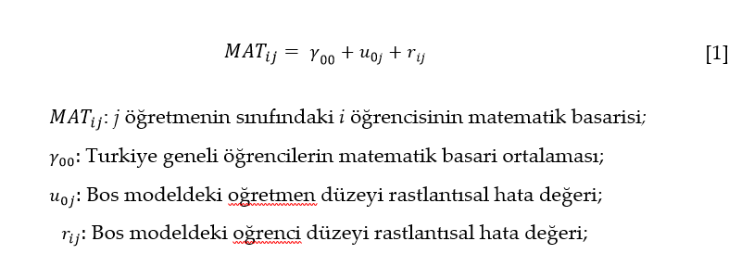
Boş Model (Empty Model)
Öğrenci Başarısı = 500 + 50 + 25
Örnekler?
KASTAMONU ÜNİVERSİTESİ
Notes:
Musa

Slide 22
U0j deki değişkenlik (varyans) = $σ_{u_{0}}^{2}$
rij deki değişkenlik (varyans) = $σ_{r}^{2}$
Toplam değişkenlik (varyans) = $σ_{r}^{2}+σ_{u_{0}}^{2}$
KASTAMONU ÜNİVERSİTESİ
Notes:
Musa

Slide 23
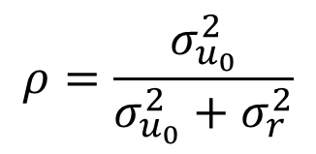
U0j deki değişkenlik (varyans) = $σ_{u_{0}}^{2}$
rij deki değişkenlik (varyans) = $σ_{r}^{2}$
ICC (Intra-class Correlation)
$$ρ=\frac{σ_{u_{0}}^{2}}{σ_{u_{0}}^{2}+σ_{r}^{2}}$$
KASTAMONU ÜNİVERSİTESİ
Notes:
Musa

Slide 24
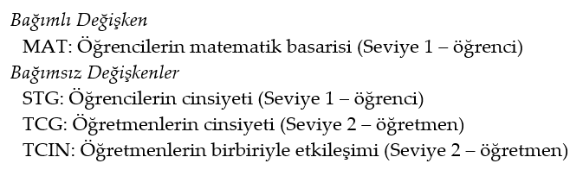
Araştırma sorumuz: “Öğrenci ve öğretmenlerin cinsiyetleri ve öğretmenlerin kendi aralarında etkileşimleri ile öğrencilerin matematik basarisi arasındaki ilişki nasıldır?”
İki Seviyeli Model
KASTAMONU ÜNİVERSİTESİ
Notes:
Musa

Slide 25
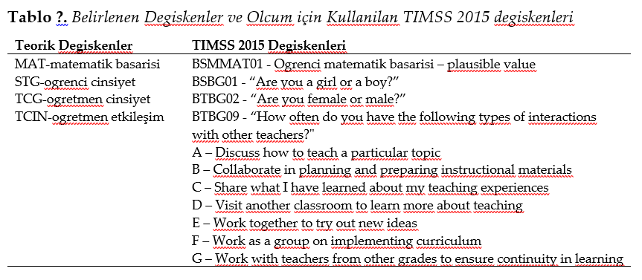
KASTAMONU ÜNİVERSİTESİ
Notes:
Musa

Slide 26
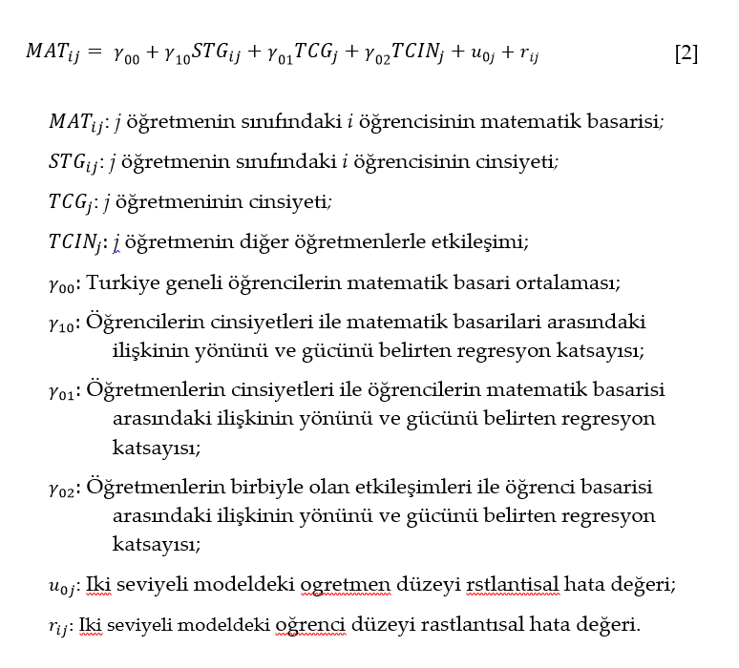
KASTAMONU ÜNİVERSİTESİ
Notes:
Musa

Slide 27
KASTAMONU ÜNİVERSİTESİ
Notes:
Musa

